Slide 1

AZ Auto viZ A부터 Z까지 차량의 모든 것
SK Networks Family AI Boot Camp_First Project
AmaZing 1TEAM – 남의헌,김도윤,김이경,김원우,박진양
Notes:
AI가 생성한 콘텐츠에는 오류가 있을 수 있습니다. --- 이 프레젠테이션에서는 우리의 앱 개발 프로젝트에 대해 소개합니다. 제품 개요에서부터 개발 과정, 그리고 향후 계획에 이르기까지 모든 측면을 다루어 사용자 일상을 혁신하는 우리의 비전을 공유하고자 합니다.

Slide 2
Agenda Outline
1. Team Introduction
2. What is‘AZ AutoviZ’
3. WEB Development
Notes:
우리의 앱 개발 프로젝트는 사용자의 일상을 혁신할 수 있는 가능성을 가지고 있습니다. 이 섹션에서는 제품과 팀에 대한 소개를 통해 우리의 비전을 명확히 전달하겠습니다.

Slide 3

Team Introduction
비전공자로 이루어진 열정적인 팀
우리 팀은 비록 비전공자로 구성되었지만 굴하지 않고 모두 열정을 발휘하여 최고의 결과를 만들어내기 위해 끊임없이 학습하고 협력
지속적인 학습과 원활한 협업
모르는 부분이
있을 때마다 스터디를 통해 배우며, 원활한 소통과 철저한 역할 분담을 바탕으로 짧은 기간 동안 효율적으로 프로젝트를 수행
핵심 과제 해결을 위한 협력
각자의 역할을 충실히 수행하면서도 팀 원 간의 부족한 부분은 서로 보완해주며, 크롤링, 데이터베이스 구축, 스트림릿 활용, 결과 보고 등의 핵심 과제를 함께 해결.
Notes:
우리 팀은 다양한 전문 분야에서 경험을 가진 인재들로 구성되어 있습니다. 개발자, 디자이너, 마케팅 전문가 등이 협력하여 최고의 결과물을 만들어내기 위해 노력하고 있습니다.

Slide 4
What is‘AZ AutoviZ’
WEB Introduction
Purpose & Objectives
Demonstration
Notes:
이 섹션에서는 우리의 앱이 어떻게 사용자에게 가치를 제공하는지에 대해 더 깊이 살펴보겠습니다. 타겟 사용자와 앱의 핵심 기능이 무엇인지 설명하겠습니다.

Slide 5
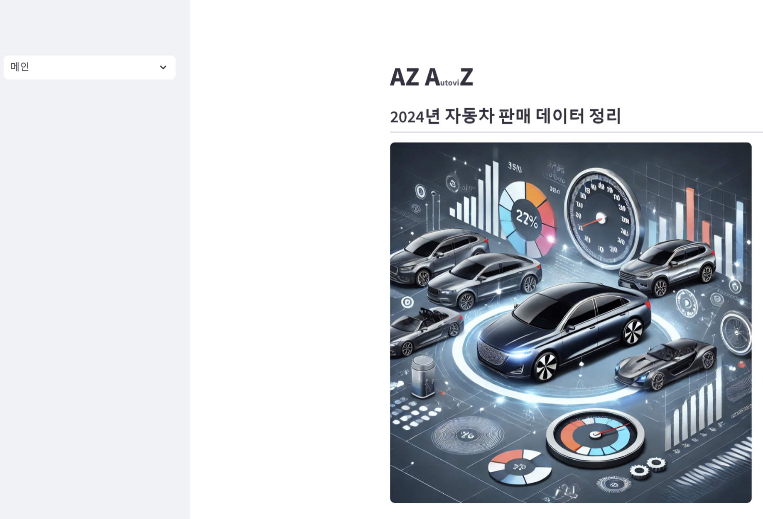
WEB Introduction
2024년 자동차 판매 데이터 제공 및 소비자 맞춤 정보 구성
2024년 자동차 판매 정보를 브랜드별, 차량별, 월별 세부 데이터로 분류하여 소비자가 최신 트렌드를 쉽게 파악할 수 있도록 구성
이를 통해 소비자는 브랜드별 판매량 분석, 차량별 데이터 비교, 월별 판매 흐름을 직관적으로 확인하며, 자신에게 적합한 차량을 선택 가능
또한, FAQ 섹션을 통해 소비자가 실제 구매 과정에서 필요한 정보를 제공. 예를 들어, 기존 차량 판매 후 새로운 차량을 구매하는 방법 등 실질적인 내용을 반영하여 보다 정확하고 유용한 정보를 제공할 수 있도록 설계
Notes:
우리는 사용자들이 일상에서 마주치는 문제를 해결하고 삶을 더욱 편리하게 만들어주는 혁신적인 앱을 개발했습니다. 이 앱은 사용자가 필요한 정보를 손쉽게 이용할 수 있도록 돕습니다.

Slide 6
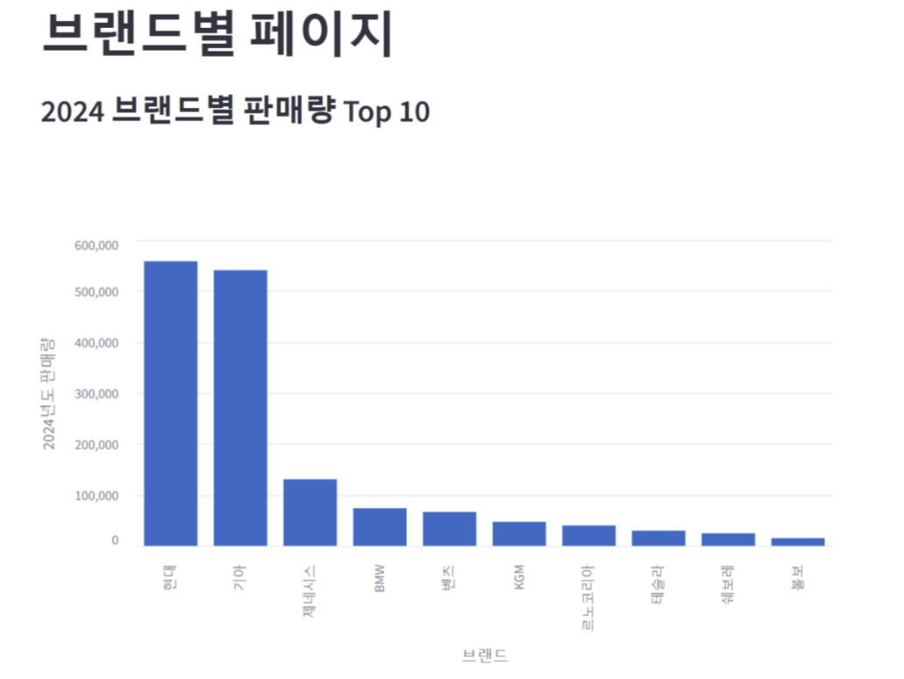
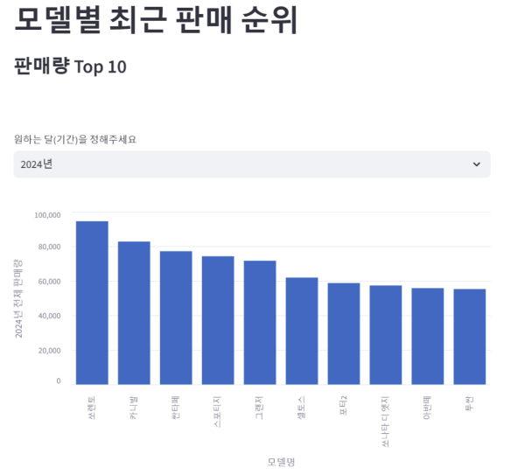
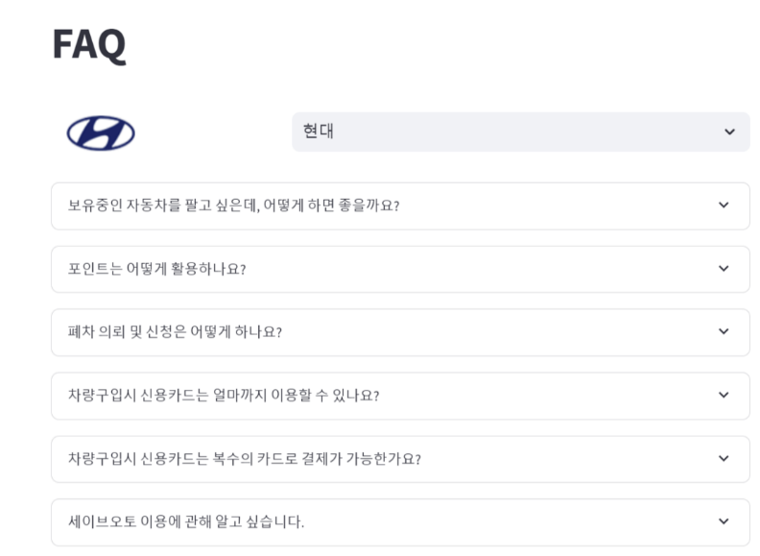
Purpose & Objectives
차량 판매 트렌드 제공
차량별 월별 구매 데이터를 통해 구매 시 최신 차량 판매 트렌드를 분석하여 제공함으로써, 소비자가 특정 브랜드를 선택하는 데 필요한 유용한 정보를 제공
이를 통해 인기 있는 브랜드와 시장 흐름을 파악할 수 있어 더욱 합리적인 차량 구매 결정
FAQ를 통한 차량 구매 정보 제공
FAQ 섹션을 통해 차량 구매 시 고려해야 할 요소와 차량에 대한 상세한 정보를 제공
차량 선택, 유지보수, 금융 옵션, 보험 가입 등 다양한 정보가 포함되어 있어 소비자가 보다 정확한 결정을 내릴 수 있도록 지원
Notes:
우리는 사용자들이 일상에서 마주치는 문제를 해결하고 삶을 더욱 편리하게 만들어주는 혁신적인 앱을 개발했습니다. 이 앱은 사용자가 필요한 정보를 손쉽게 이용할 수 있도록 돕습니다.

Slide 7
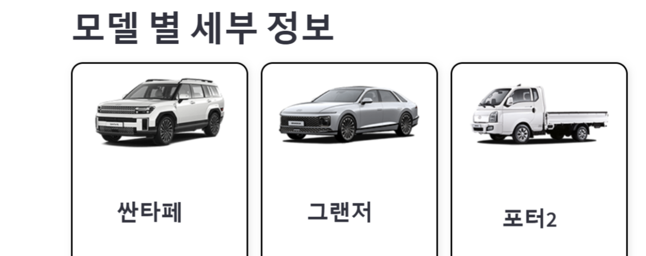
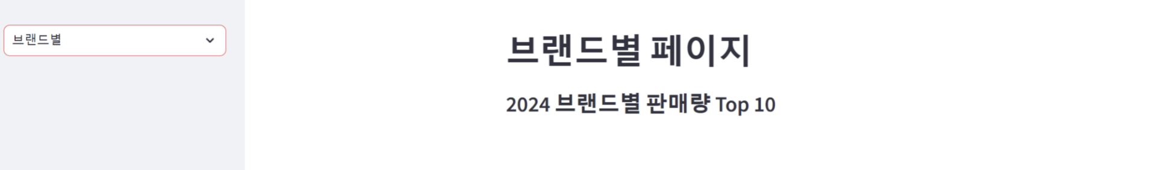
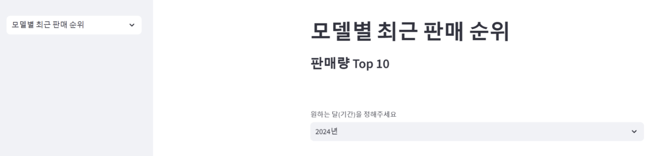
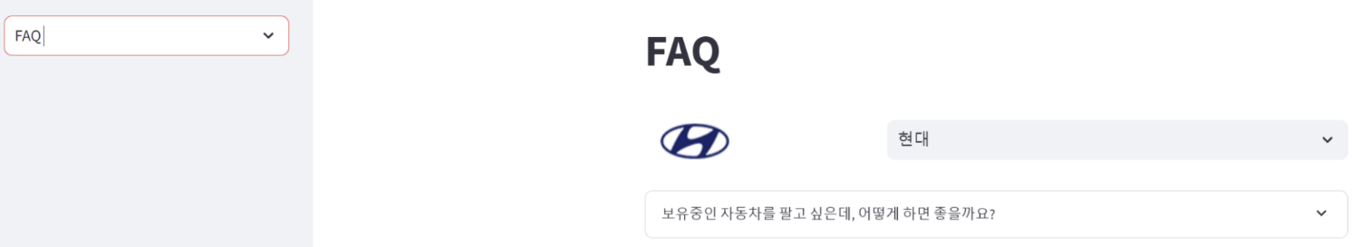
Demonstration
첫번째 페이지에서는 전체 브랜드의 TOP10 판매순위를 보여줌으로써 바로 전체적인 트렌드를 확인 가능
두번째 페이지에서는 차량의 월별 판매순위를 보여줌으로써 더욱 상세한 데이터를 나타냄
세번째 페이지에서는 FAQ를 통해 다양한 정보를 제공
Notes:
우리는 사용자들이 일상에서 마주치는 문제를 해결하고 삶을 더욱 편리하게 만들어주는 혁신적인 앱을 개발했습니다. 이 앱은 사용자가 필요한 정보를 손쉽게 이용할 수 있도록 돕습니다.

Slide 8
WEB Development
Process
Planning & Role Assignment
Data Collection
Backend & UI Implementation
Refinement
Notes:
이제 앱의 제작 과정에 대해 이야기하겠습니다. 기획부터 보완까지의 전 과정을 살펴보며 각 단계에서의 중요성을 강조하겠습니다.

Slide 9
Process
프로젝트 프로세스
기획 → 역할 분배 → 작업 → 평가 → 보완
1. 기획 (Planning)
- 피그마(Figma)를 활용한 화상 회의를 통해 브레인스토밍 진행
- 프로젝트 스토리보드 구상 및 전체 흐름 설계
2. 역할 분배 (Role Assignment)
- 팀원별 강점과 실행 가능한 역량을 분석하여 적절한 역할 분배
3. 작업 (Implementation)
- 데이터 수집 및 구축: 크롤링을 통해 다나와 자동차 및 각 브랜드 홈페이지의 FAQ 데이터를 수집 후 MySQL에 저장 및 통합
- 시스템 개발: 파이썬을 활용하여 스트림릿(Streamlit)과 연동하여 기능 구현
흐름 구성: 전체 시스템의 조율 및 데이터 흐름 최적화
4. 평가 (Evaluation)
프로젝트 시연을 통해 오류를 수정하고 보완점을 개선
Notes:
기획 단계에서는 아이디어를 구상하고 초기 계획을 세웠습니다. 사용자 요구를 분석하고 시장 조사를 통해 앱의 방향성을 설정했습니다.

Slide 10
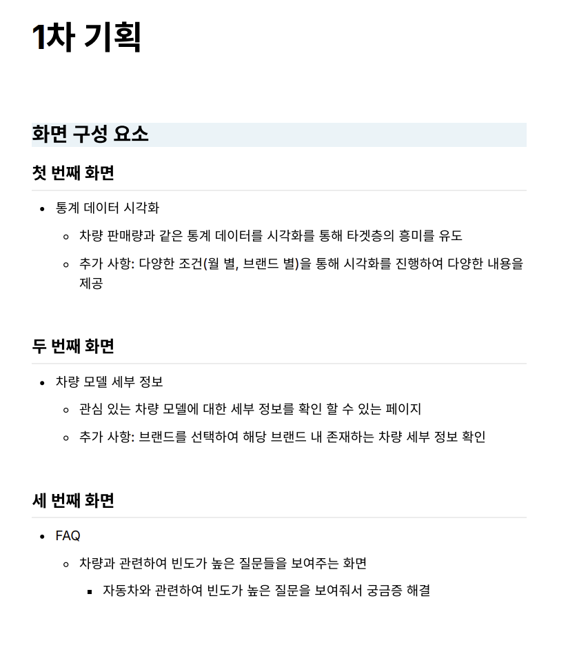
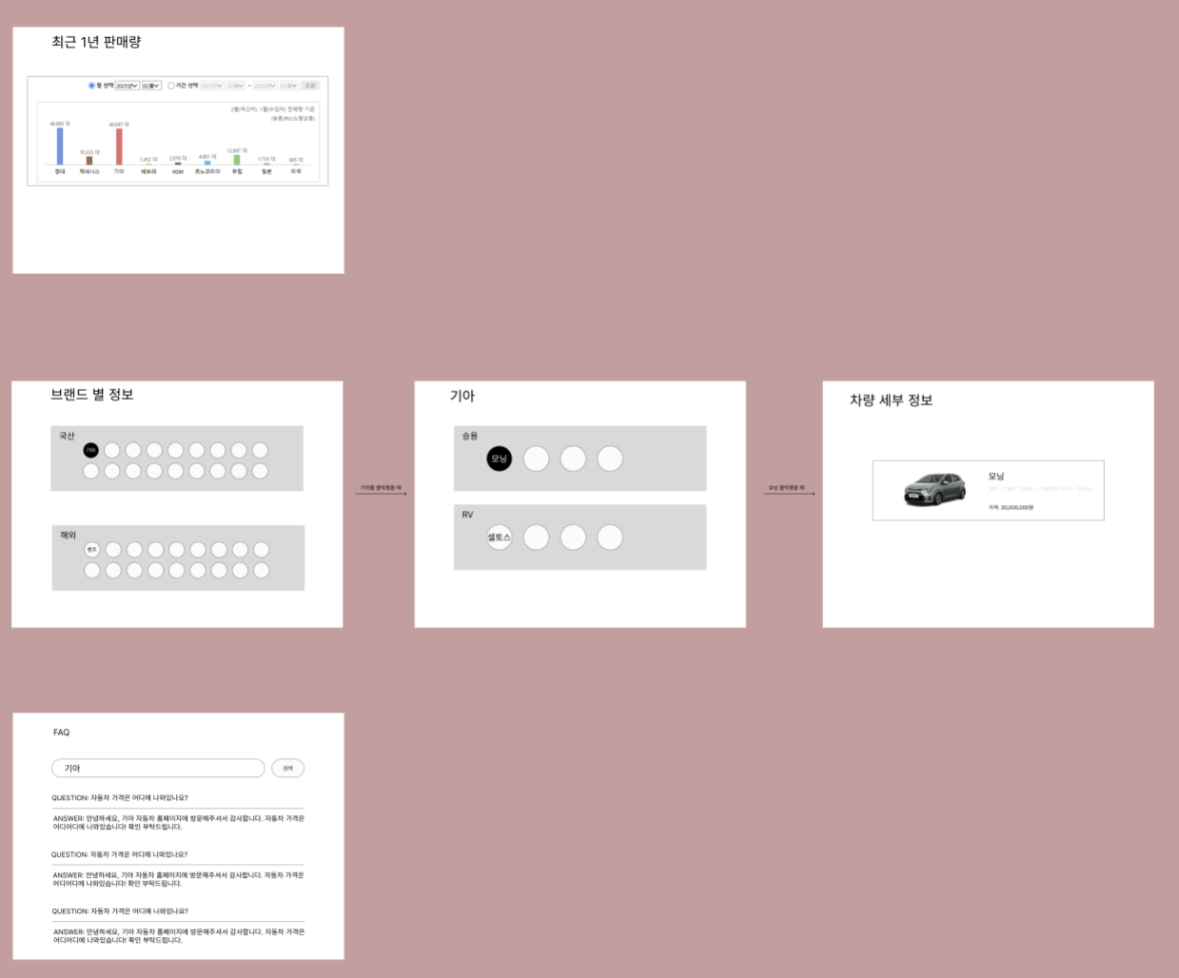
Planning & Role Assignment
기획
기획 단계에서 웹의 타겟과 웹의 목적을 구체화 하고, 피그마를 통한 브레인스토밍을 진행하여 스토리보드를 작성
역할분배 이후 각 단계별 작업구성을 확인 하고 각 작업 시 필요한 기술적 실현가능한 기술에 대해서 논의하여 각자의 스킬에 맞는 작업 분배
Notes:
앱의 구조 및 디자인은 사용자 친화적으로 설계되었습니다. 우리는 직관적인 디자인과 논리적인 흐름으로 사용자의 편의를 최우선으로 고려했습니다.

Slide 11
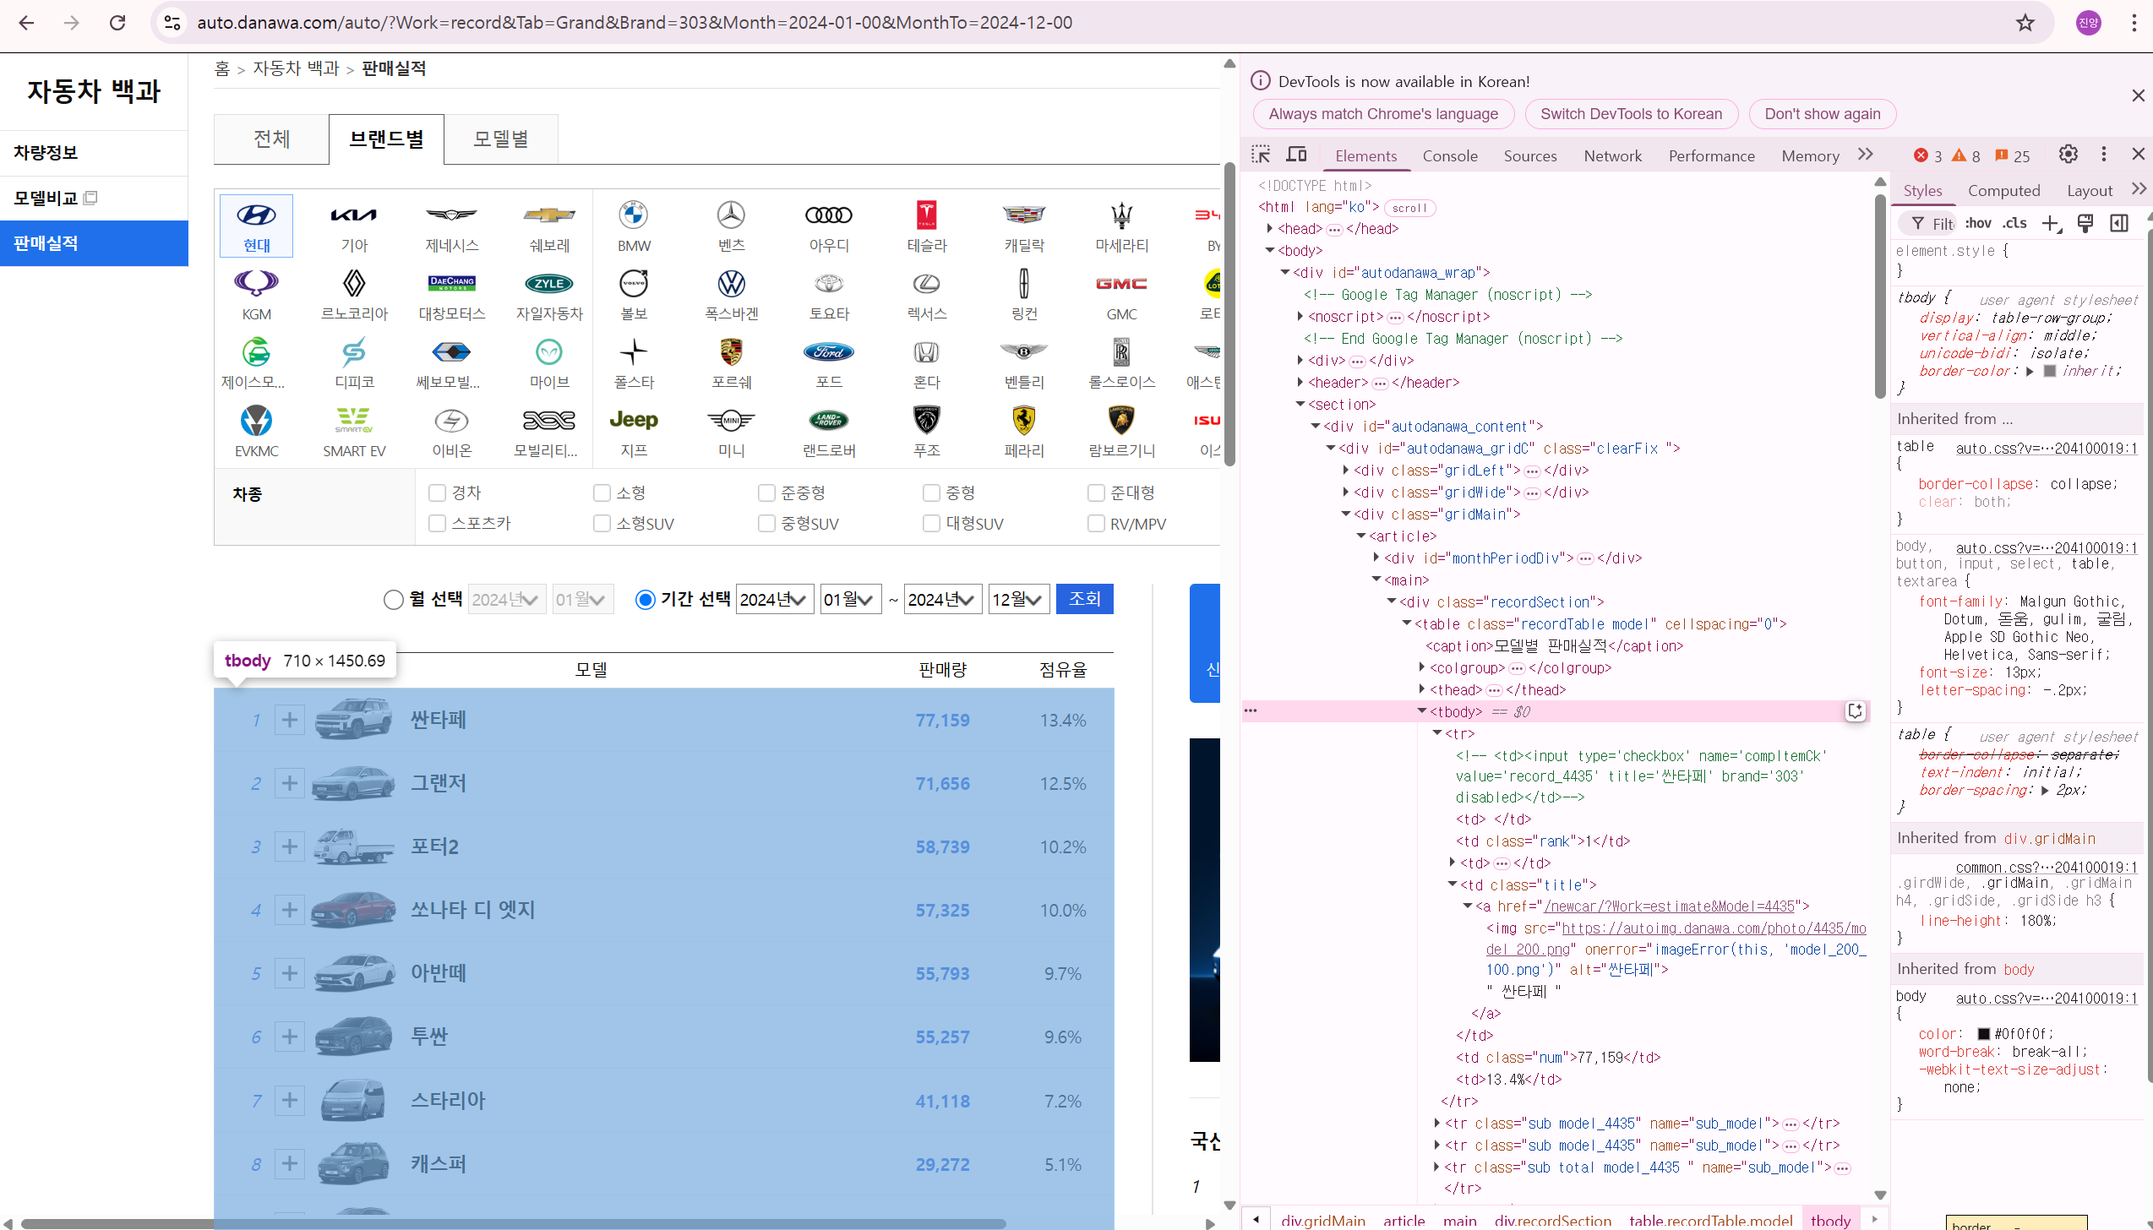
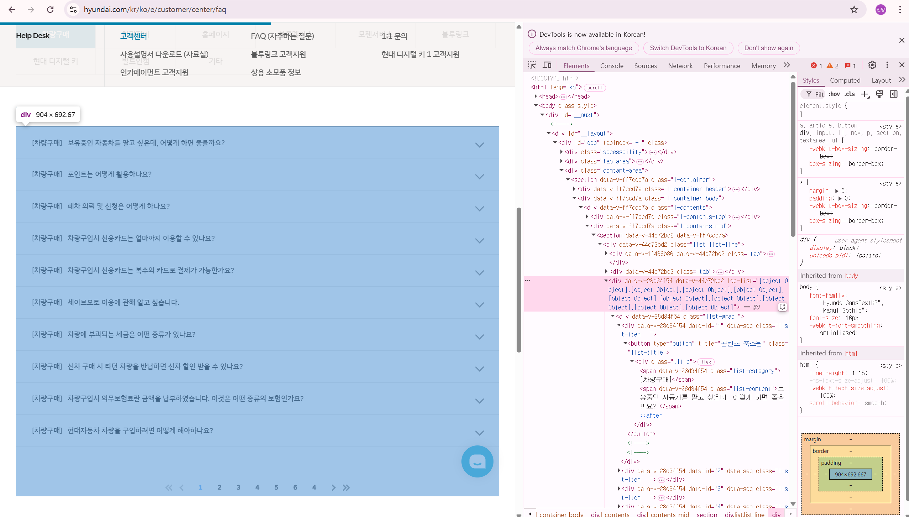
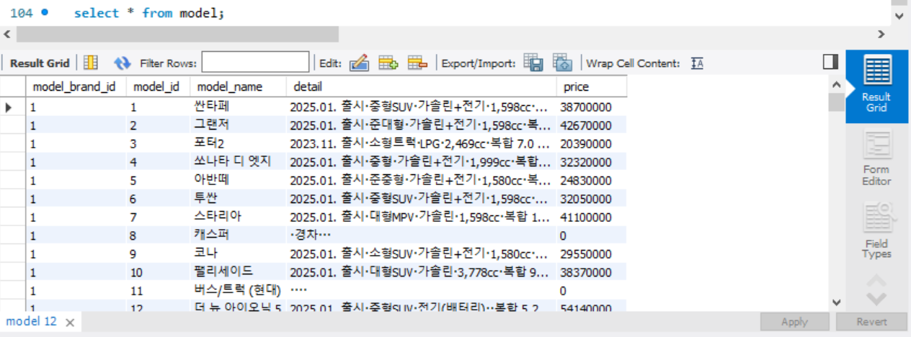
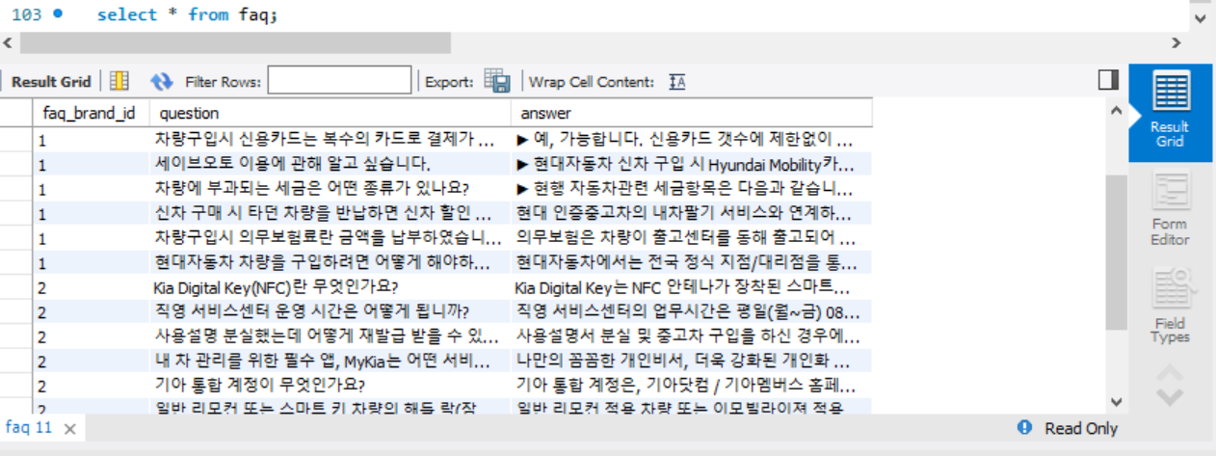
Data Collection
크롤링
다나와,각 회사별 FAQ에서 데이터를 수집하여 MySQL로 옮겨서 통합하여 데이터 베이스 구축
MySQL 크롤링하여 수집한 데이터를 올바른 형식에 맞게 변환
Notes:
사용자 테스트를 통해 앱의 기능성과 사용성을 평가했습니다. 초기 피드백을 통해 개선할 점을 발견하고, 사용자 경험을 향상시키기 위해 노력했습니다.

Slide 12
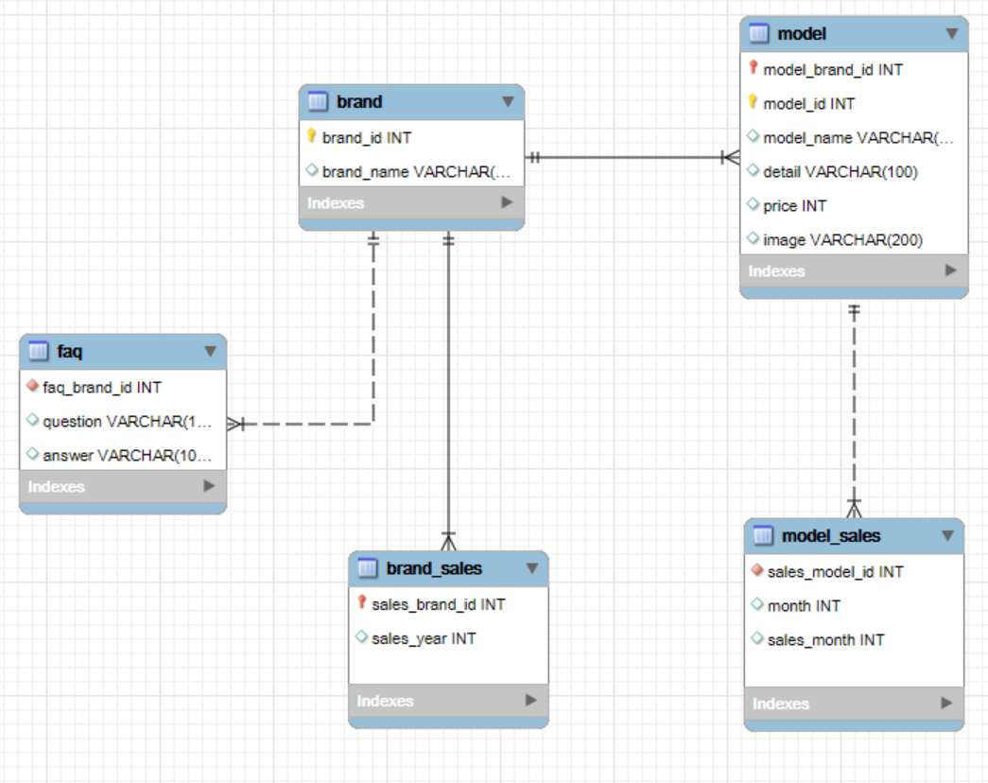
Data Collection
ERD
5개의 테이블: brand, brand_sales, model, model_sales, faq
Brand 테이블은 brand_id를 기본키로 하며 brand_sales와 일대다 관계
model 테이블은 model_id가 기본키, model_brand_id는 기본키와 외래키로서 brand 테이블을 참조함
Faq 테이블은 brand 테이블을, model_sales 테이블은 model 테이블을 참조
Notes:
사용자 테스트를 통해 앱의 기능성과 사용성을 평가했습니다. 초기 피드백을 통해 개선할 점을 발견하고, 사용자 경험을 향상시키기 위해 노력했습니다.

Slide 13
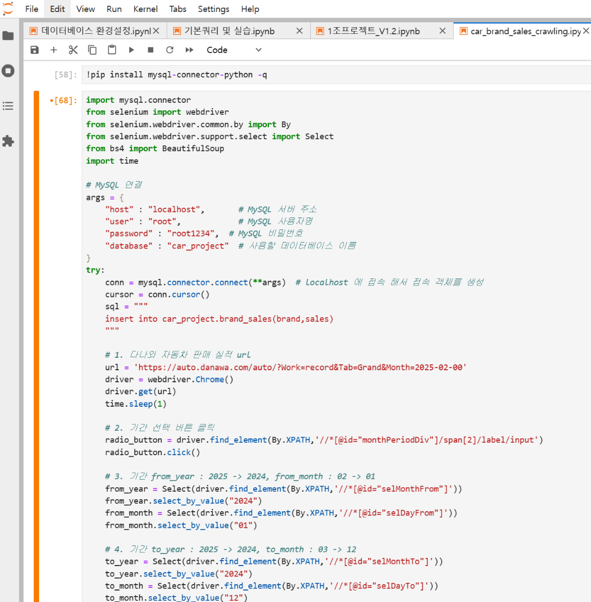
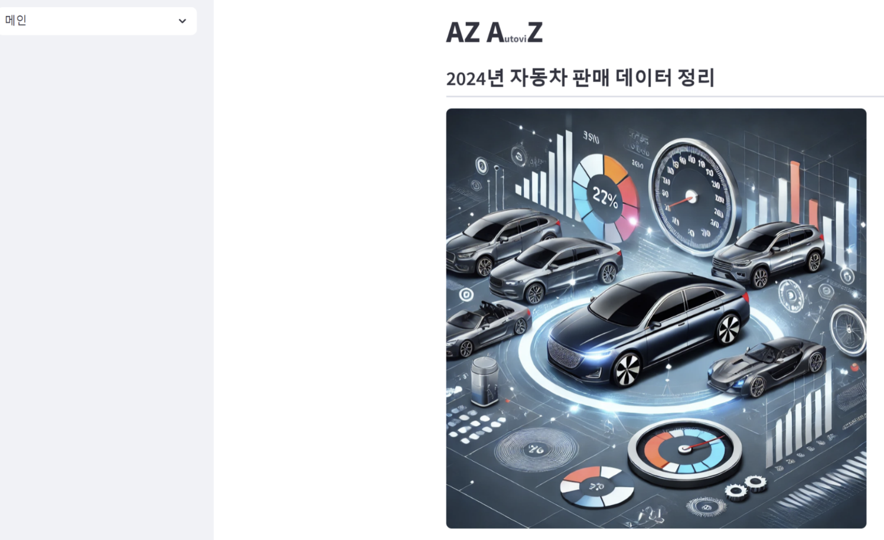
Backend & UI Implementation
스트림릿
스트림릿 모듈을 가져와 연동하여 인터페이스 구성 및 기능 재현
Notes:
사용자 테스트를 통해 앱의 기능성과 사용성을 평가했습니다. 초기 피드백을 통해 개선할 점을 발견하고, 사용자 경험을 향상시키기 위해 노력했습니다.

Slide 14

Refinement
새로운 기능 추가
향후 업데이트에서는 사용자에게 유용한 새로운 기능을 추가할 예정 -> 이를 통해 앱의 활용도를 향상하려고 함
사용자 경험 향상
사용자 경험을 개선하기 위해 직관적인 디자인과 원활한 인터페이스를 도입할 계획 -> 이는 더 나은 사용성을 제공
지속적인 개선
지속적인 개선을 통해 앱의 성능과 안정성을 높이며 사용자의 피드백을 적극 반영
Notes:
향후 업데이트에서는 새로운 기능을 추가하고 사용자 경험을 더욱 향상시키기 위한 계획을 가지고 있습니다. 지속적인 개선을 통해 앱을 발전시키겠습니다.

Slide 15

Thank You for Your Time
함께한 팀원들께
: 함께 고민하고 노력해준 팀원들께 깊이 감사드립니다. 여러분의 열정과 협업 덕분에 이 프로젝트를 성공적으로 마칠 수 있었습니다.
SK networks & Encore 에게
: 데이터 구축, 어플리케이션 개발을 경험할 수 있는 소중한 기회를 주신 sk networks에 감사드립니다. 이번 프로젝트를 통해 역량을 키우고 한층 성장할 수 있었습니다.
다른 팀들에게
: 같은 도전을 이어온 다른 팀들에게도 감사의 마음을 전합니다. 여러분의 창의적인 아이디어 덕분에 많은 배움을 얻을 수 있었습니다.
지도해 주신 선생님께
: 프로젝트의 방향을 잡아주시고 아낌없는 피드백을 주신 선생님께 진심으로 감사드립니다. 덕분에 결과물을 짧은 시간 내에도 완성할 수 있었습니다.
Notes:
이 자리를 빌어 모든 팀원과 지원자 분들께 진심으로 감사의 말씀을 전합니다. 여러분의 헌신과 노력 덕분에 이 프로젝트가 가능했습니다.

Slide 16

Thank You for Your Time
Notes:
우리의 앱 개발 프로젝트는 사용자에게 의미 있는 변화를 제공하기 위해 지속적으로 노력할 것입니다. 앞으로도 더욱 혁신적이고 유용한 앱을 개발하기 위해 최선을 다할 것입니다.

